Slide 1
Konseptforståelse Uke 8
Gruppe 16 - Språk

Slide 2
Info
Epost: timothbj@uio.no
Husk discourse
IN1000 Ordliste

Slide 3
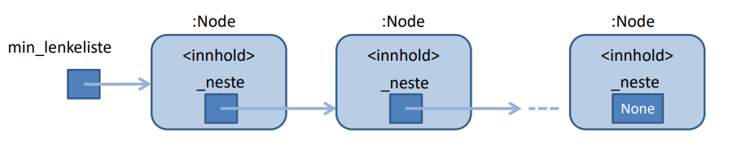
Lenkelister
Lenkelister er en type beholder som går ut på å lagre elementer i Node-objekter.
Selve lenkelista er en variabel med referanse til én node, og noder skal kunne referere til en annen node
Lettere å vise med datastrukturer
Ikke særlig relevant i IN1000, men kaaaaan komme på eksamen (aldri skjedd før)

Slide 4
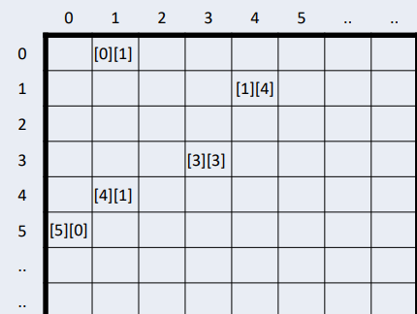
Lister av lister
Kan tenkes på som tabeller
Svært nyttig for å representere ting som sjakkbrett osv
Relevant for innlevering 8
OBS: Anbefaler alle å gjøre innlevering 8, den er svært relevant for 1010 og veldig god trening.

Slide 5

Pause <3
Gruppe 16
Husk å registrere oppmøte :)
https://nettskjema.no/a/in1000gruppetime

Slide 6
Bondesjakk livekode

Slide 7
Trix-oppgaver eller jobbe med oblig

